Slide 1
“Construyendo Ciudades Sostenibles, Equitativas e Inteligentes: Nuevos Desafíos para América Latina” HACIENDO – CIUDAD Ing. Eleazar Eduardo García Sánchez Alcalde del Municipio de Pachuca de Soto Hidalgo; Presidente Adjunto de la Federación Nacional de Municipios de México (FENAMM)
XX Conferencia Interamericana
de Alcaldes y Autoridades Locales

Slide 2
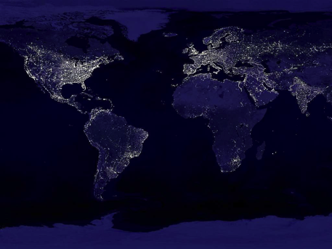
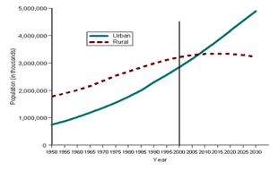
CONTEXTO MUNDIAL
La mitad de la humanidad vive en ciudades; en dos décadas se incrementará al 60% de la población
Las ciudades ganan en promedio 5 millones de residentes cada mes.
Necesario armonizar los aspectos espaciales, sociales y ambientales de la ciudad con sus habitantes
Equidad-Participación y sustentabilidad son los pilares de esta armonía
El fenómeno de la urbanización es universal, presentado retos y oportunidades.
Las naciones mas desarrolladas, son también las mas urbanizada

Slide 3
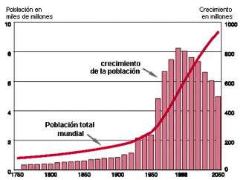
ENTORNO MUNDIAL
7,000 millones de personas
1,015 millones de vehículos
EUA: 239.8 millones de vehículos
China: 78 millones
En 2013 se vendieron 87 millones de vehículos
Proporción de personas por vehículos
E.U.A: 1.3
Francia, Japón, Inglaterra: 1.7
América Latina: 6
El automóvil ha traído consigo mayores velocidades en el desplazamiento de los ciudadanos, pero en ironía, mayor congestionamiento, recorridos más largos, ciudades mas expandidas con modelos no sustentables, contaminación y desorden urbano

Slide 4
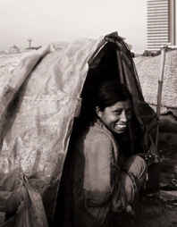
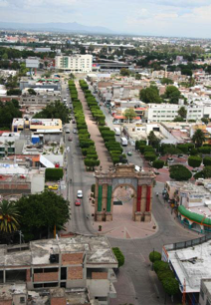
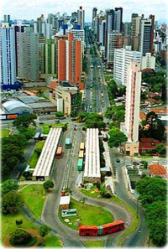
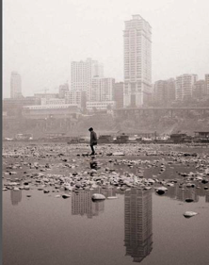
LATINOAMERICA
América Latina es el hogar de 36 países y una población de alrededor de 550 millones.
Tiene 389 millones de habitantes en las zonas urbanas
Se encuentran 4 de las 20 ciudades con más de 10 millones de habitantes del mundo: Zona Metropolitana de la Ciudad de México, Sau Paulo, Buenos Aires, Rio de Janeiro
64 Ciudades con mas de 1 millón de habitantes
Estas ciudades albergan un total de 217 millones de personas, un tercio de todos los latinoamericanos

Slide 5
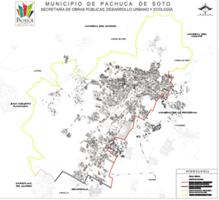
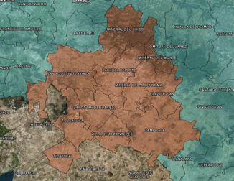
CONTEXTO LOCAL
PACHUCA DE SOTO
Superficie total de 163.73 km2
256 584 habitantes (inegi 2010)
Densidad de población de 1738.2 habitantes por km2
Índice de desarrollo humano de 0.9022 (Alto)
Aporta el 13.6 por ciento del producto interno bruto estatal de Hidalgo
La Zona Metropolitana de Pachuca
Población de 511 981 habitantes
Superficie de 1358.8 km2
Conformada por 7 municipios de Hidalgo
Pachuca de Soto,
Mineral del Monte,
Mineral de la Reforma,
San Agustín Tlaxiaca,
Epazoyucan,
Zapotlán y
Zempoala.

Slide 6
MANEJO INTEGRAL DE LOS RESIDUOS SOLIDOS URBANOS…

Slide 7
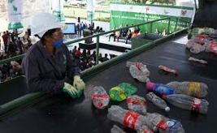
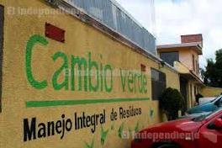
SISTEMA INTEGRAL DE TRATAMIENTO DE RESIDUOS SÓLIDOS URBANOS
LIMPIA Y RECOLECCIÓN
TRASLADO SISTEMA INTEGRAL
TRATAMIENTO, SEPARACIÒN
EMPRESA CONCESIONARIA
APROVECHAMIENTO
DISPOSICIÓN FINAL

Slide 8
Equipamiento Urbano
INFRAESTRUCTURA URBANA…

Slide 9
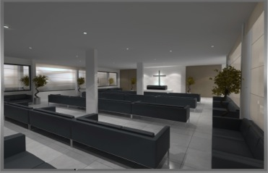
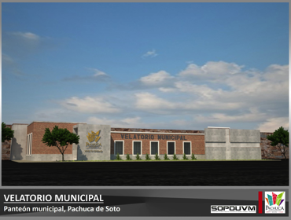
EQUIPAMIENTO URBANO
VELATORIO DE LA CIUDAD DE PACHUCA
DOS CAPILLAS DE VELACIÓN CON CAPACIDAD DE 42 PERSONAS CADA UNA (EQUIPADO).
LABORATORIO DE PREPARACIÓN PARA CUERPOS (EQUIPADO).
SANITARIOS PARA DAMAS Y CABALLEROS.
ÁREA DE ADMINISTRACIÓN DEL VELATORIO.
CAFETERÍA.
RECEPCIÓN.
CUBO DE ESCALERAS Y ELEVADORES.
ÁREA TOTAL DE CONSTRUCCIÓN. 648.360M²

